Slide 1
Rezultati ankete za učenike
NASTAVA NA DALJINU
5.-8.razred

Slide 2
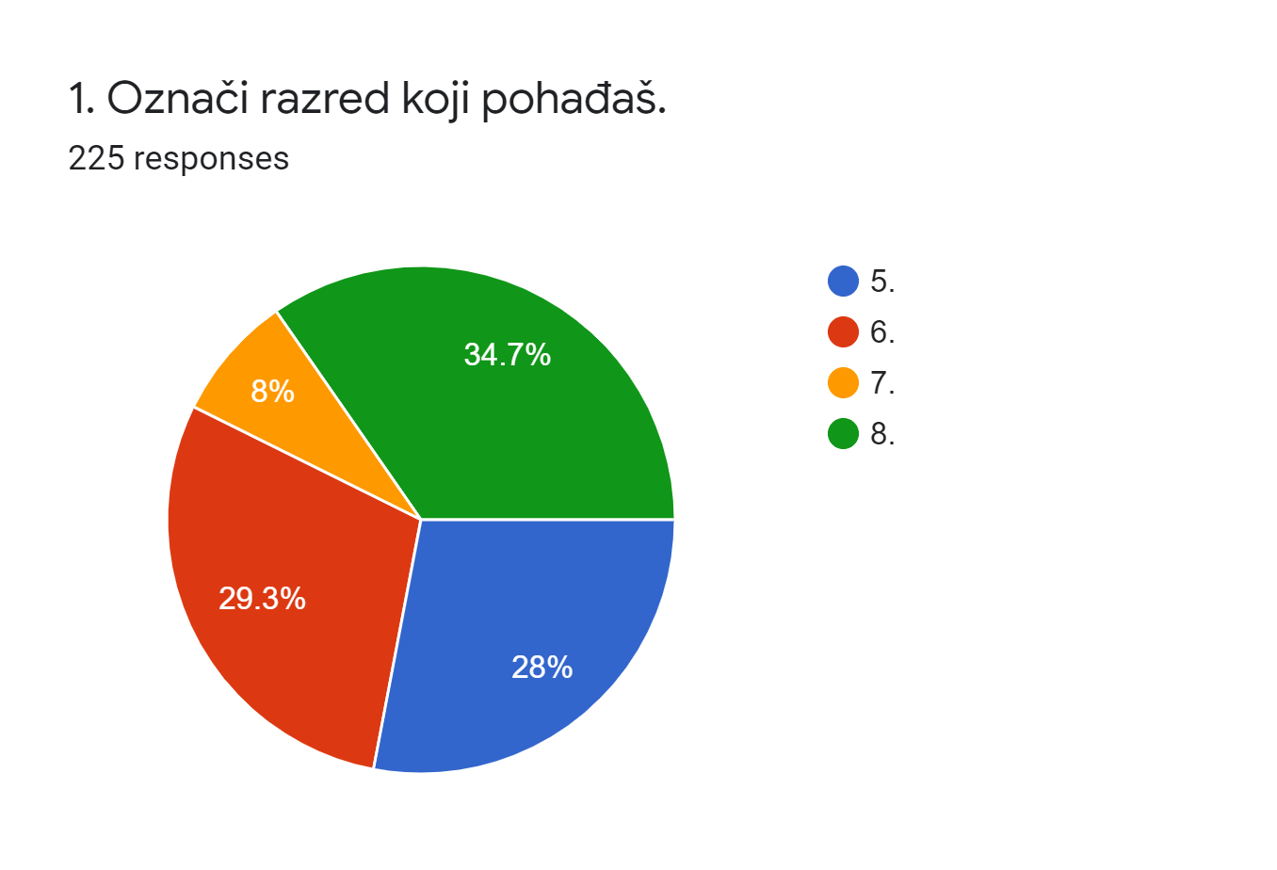

Slide 3
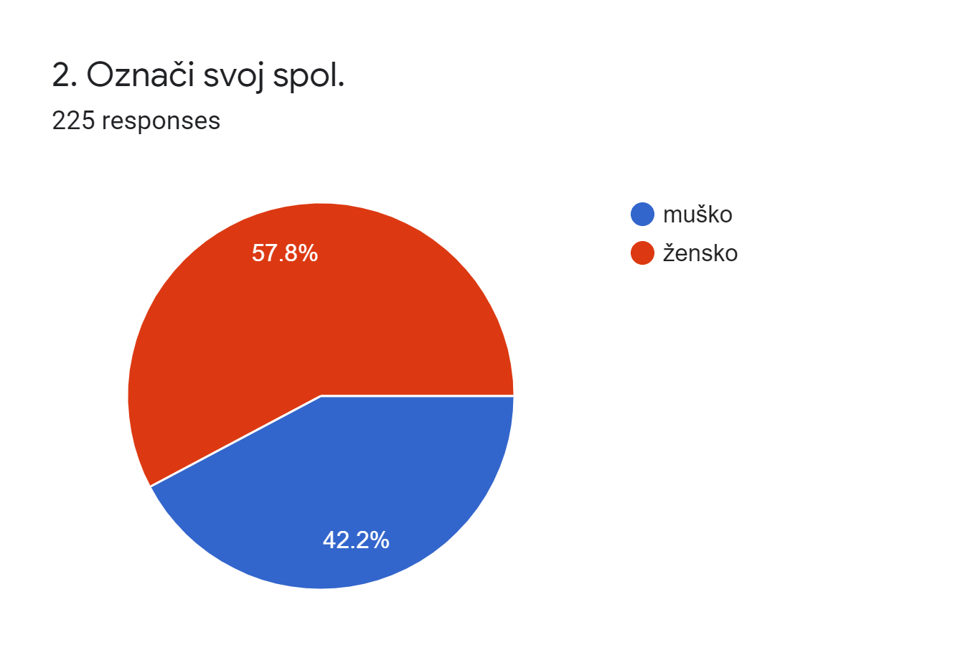

Slide 4
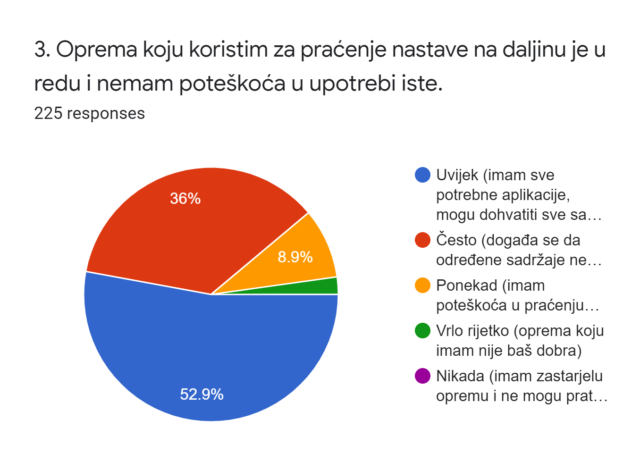

Slide 5
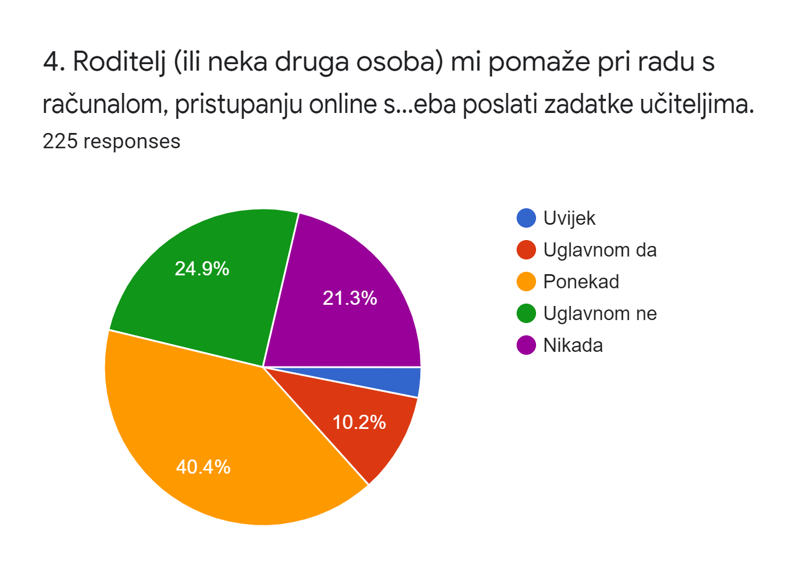

Slide 6
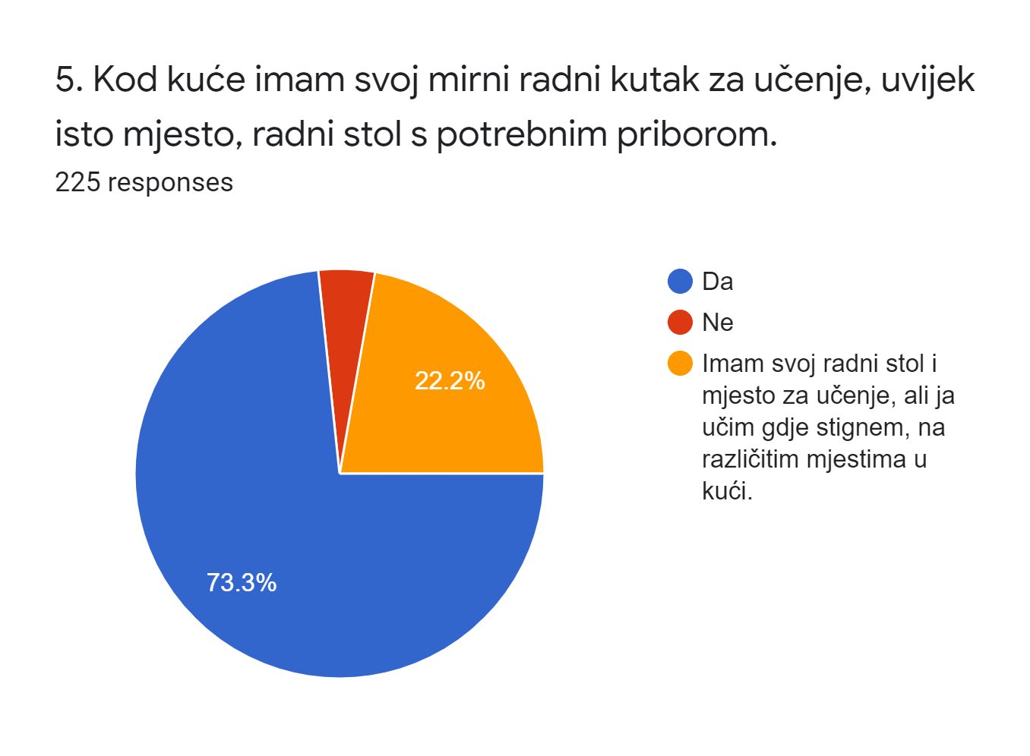

Slide 7
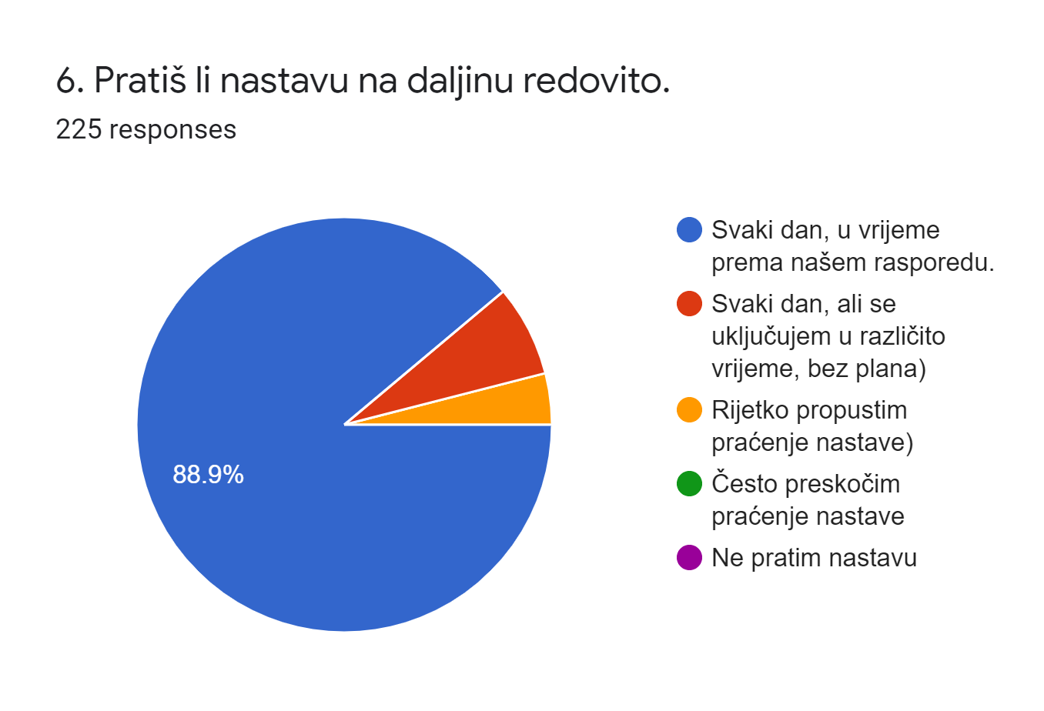

Slide 8
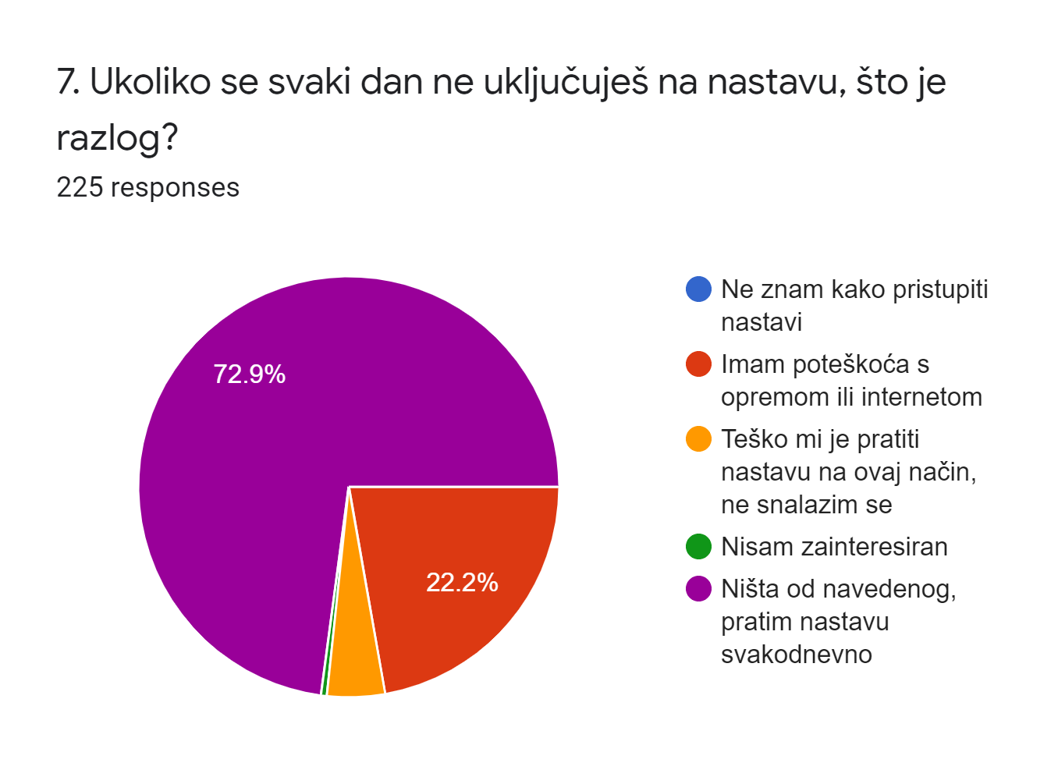

Slide 9
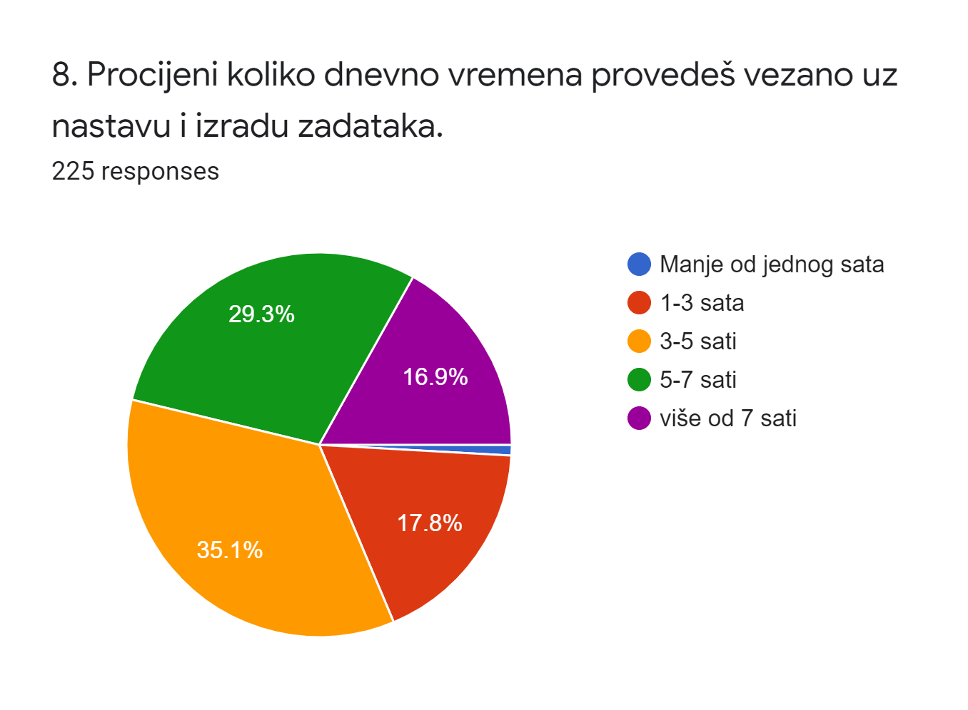

Slide 10
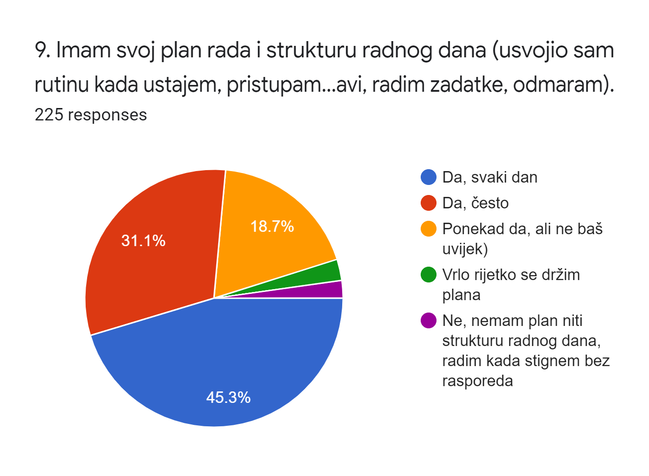

Slide 11
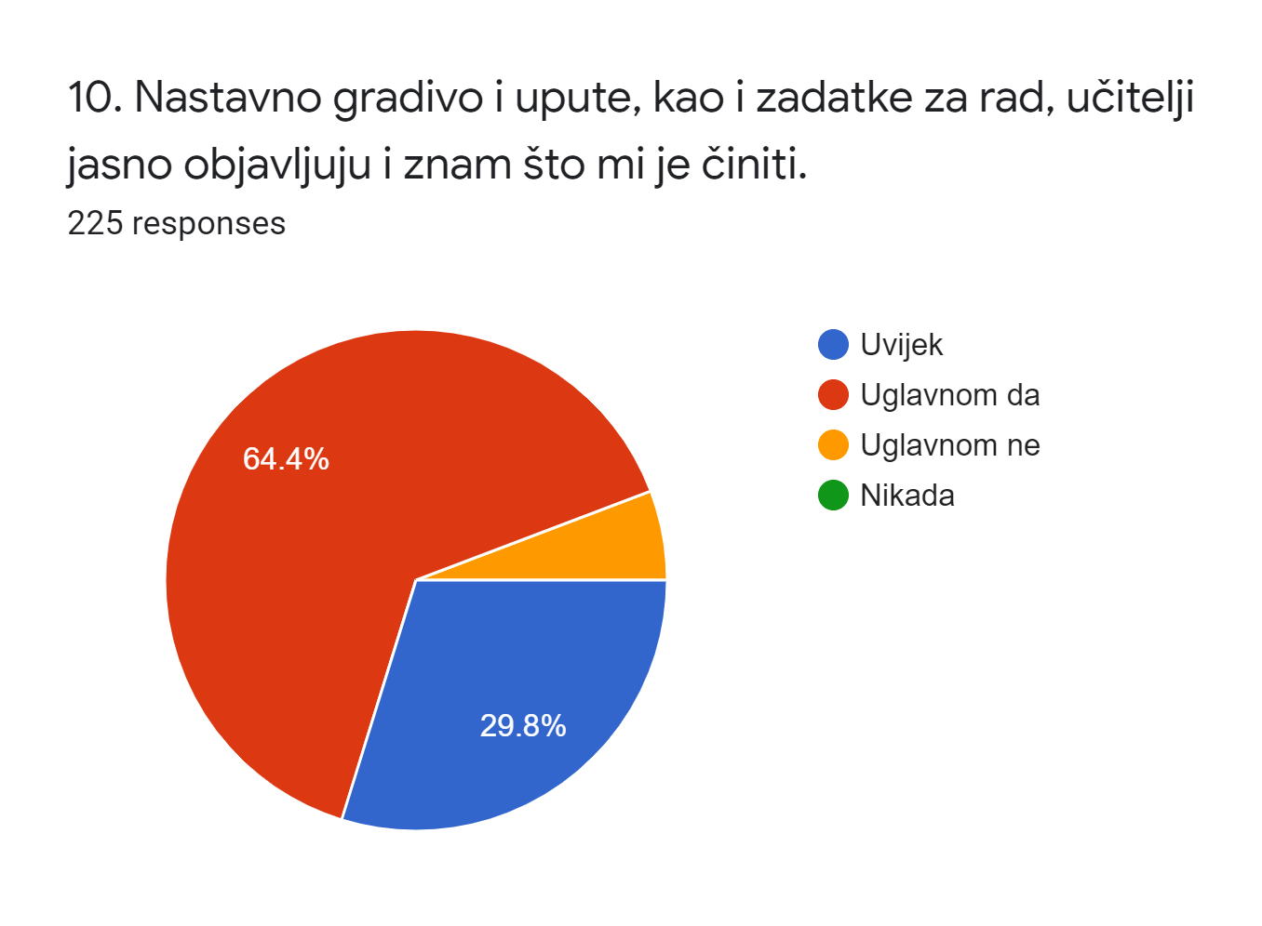

Slide 12
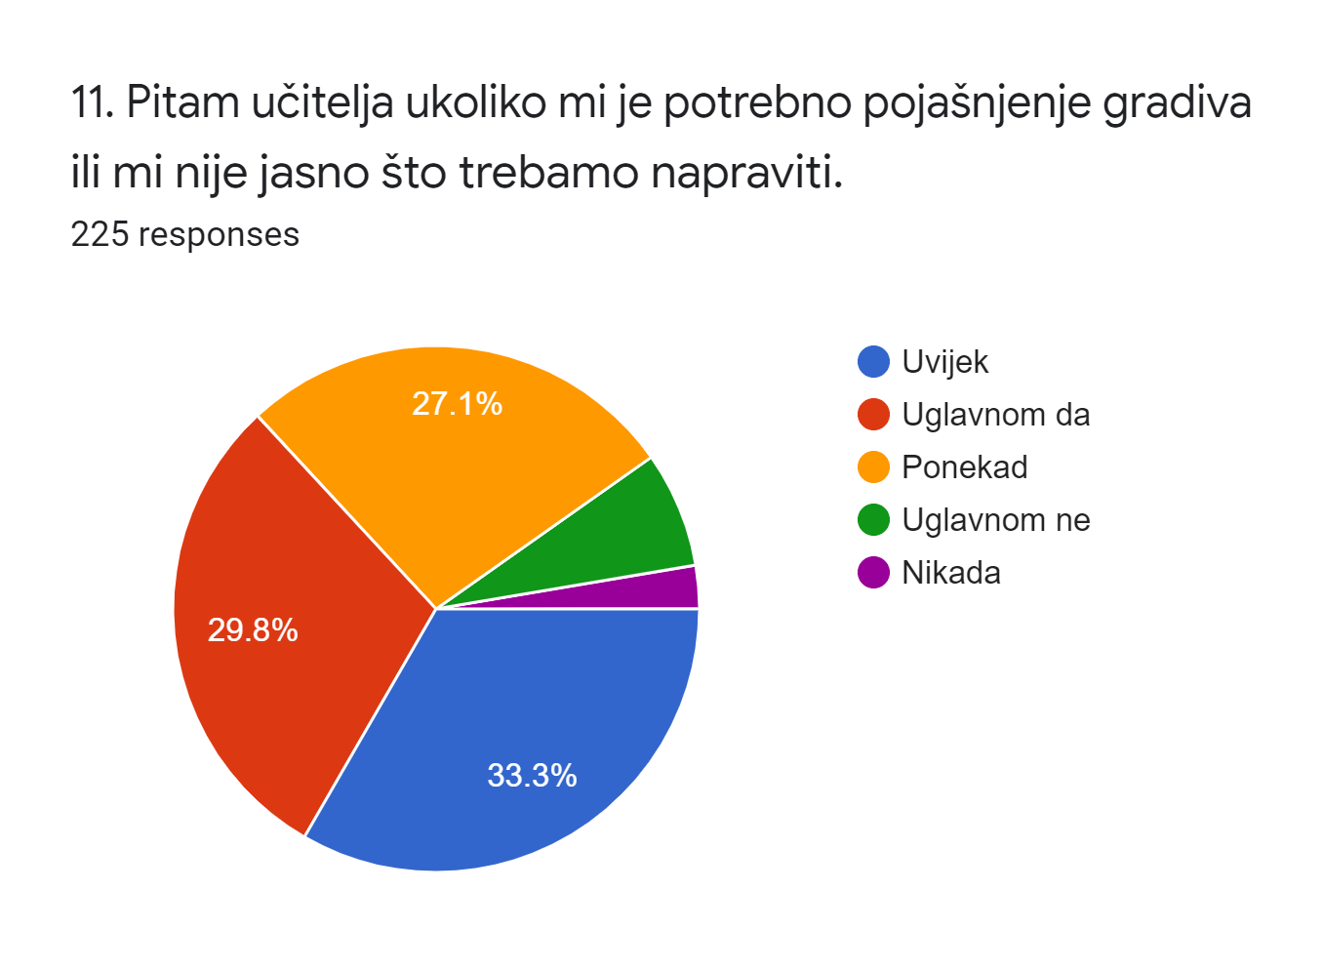

Slide 13
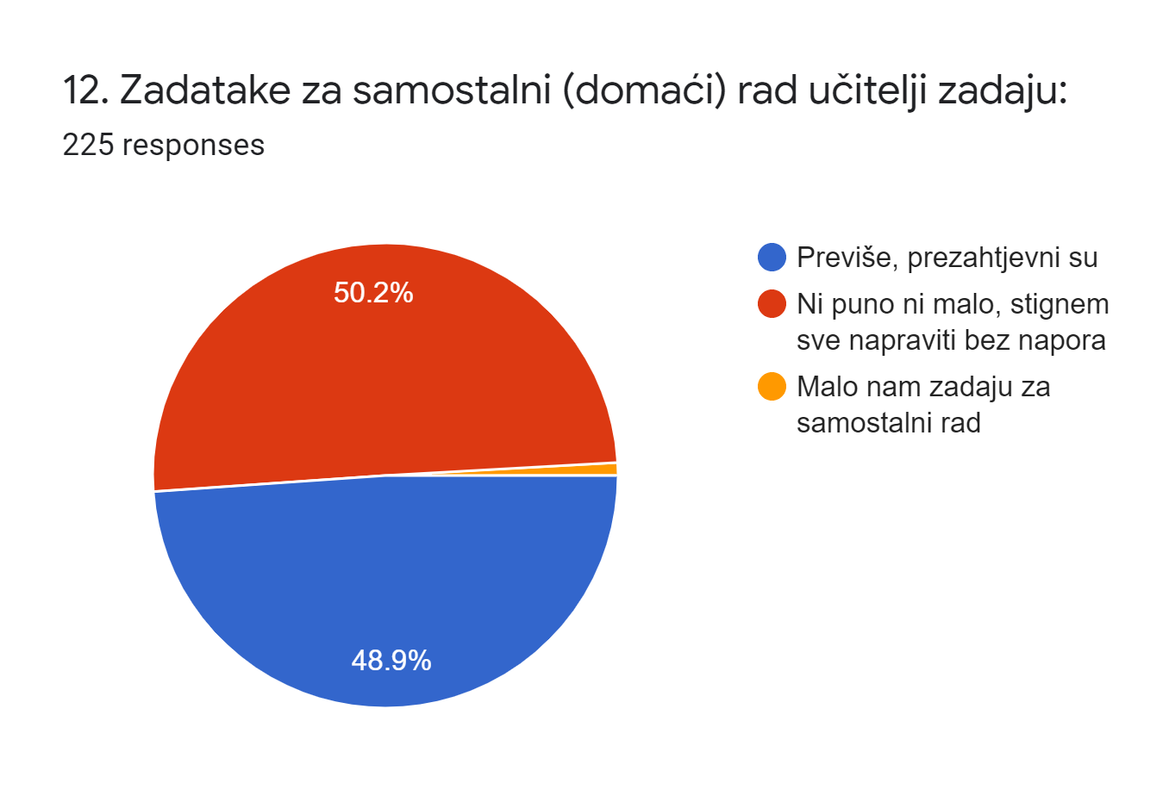

Slide 14
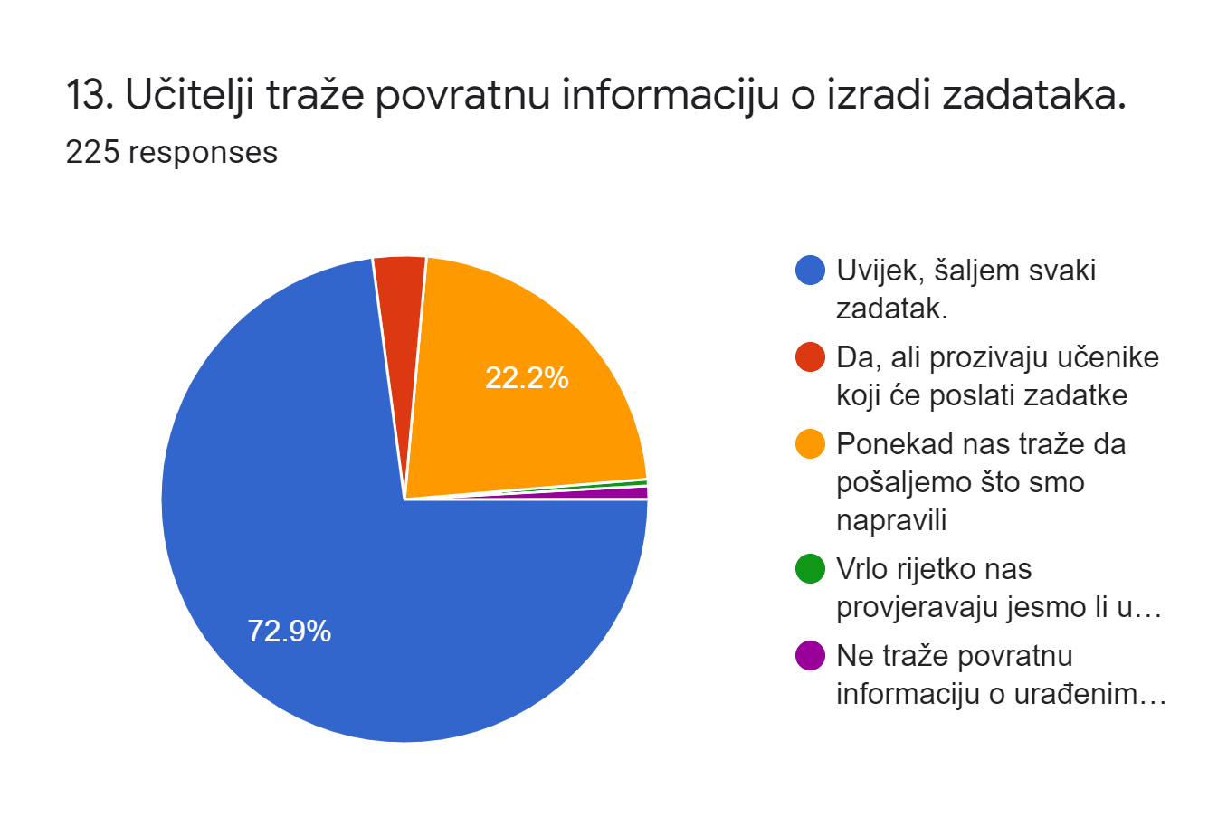

Slide 15
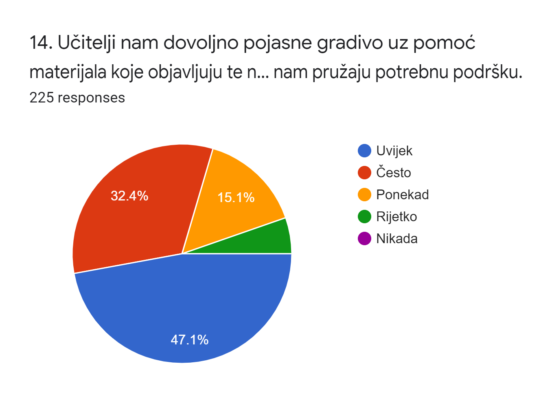

Slide 16
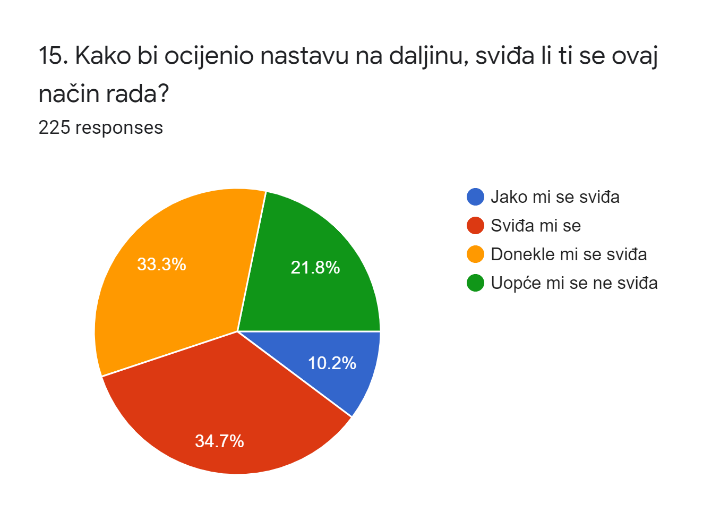

Slide 17
16. Što bi posebno izdvojio da ti se jako sviđa ili jako ne sviđa kod nastave na daljinu u odnosu na uobičajeni nastavni proces?
Lakše je shvatiti gradivo u učionici neposredno od učitelja
Nedostaju im prijatelji
Previše zadataka
Oduzima više vremena
Ne mogu poslati zadatak
„Samo ću reći da moja klupa vrijedi zlata.”
Obogaćuju informatička znanja
Kvizovi
Mogućnost ponovnog pregledavanja i komunikacije s učiteljima
„A dobro je to da bar nekako možemo imati školu.”

